Slide 1
Дисципліна «ПІДПРИЄМНИЦТВО»
Викладач – Омельченко Олена Валеріївна, старший викладач кафедри бізнесу і права
Адреса розміщення електронного курсу:
https://vo.uu.edu.ua/course/view.php?id=4412
УВАГА!!!
Код для самостійного зарахування на курс: 2020

Slide 2
Тема 1. Сутність підприємництва. Основні види підприємницької діяльності

Slide 3
ЗМІСТ ЗАНЯТТЯ

Slide 4
Організаційні моменти:
Під час оголошення повітряної тривоги (Вінниця, Вінницька область) відео трансляція заняття зупиняється;
матеріали заняття, що призупинилось у зв'язку із повітряною тривогою (лекція, презентація) студент завантажує за адресою: https://vo.uu.edu.ua/course/view.php?id=4412
Студенти, які перебувають по за межами Вінницької області враховують сигнал тривоги за місцем перебування, перед відключенням у чаті Zoom повідомляють про це викладача;
Всі студенти для зв'язку у програмі Zoom та платформі Moodle вказують ім'я – «Прізвище Ім'я» (обов'язково у такому порядку і українськими літерами!!!);
Контроль відвідування буде здійснюватися студентами самостійно відміткою «+» у чаті Zoom-конференції
Зв’язок із викладачем відбуватиметься двома каналами: група у Viber та чат на платформі Moodle. НІЯКИХ ОСОБИСТИХ ДЗВІНКІВ ТА ПЕРЕПИСОК!

Slide 5
1. Основні ознаки підприємництва, суб'єкти та об'єкти підприємницької діяльності

Slide 6
Підприємництво – це самостійна, ініціативна, систематична, на власний ризик господарська діяльність, що здійснюється суб'єктами господарювання (підприємцями) з метою досягнення економічних і соціальних результатів та одержання прибутку.

Slide 7
Ознаки підприємництва:
Самостійність (свобода вибору напрямів і методів діяльності);
Постійна наявність фактора ризику;
Орієнтація на досягнення комерційного успіху;
Інноваційний характер діяльності.

Slide 8
Функції сфери підприємництва:
Ресурсна (формування та ефективне використання капіталу, трудових, матеріальних та інформаційних ресурсів);
Організаційна (організація маркетингу, виробництва, збуту, реклами та інших господарських справ);
Творча (новаторські ідеї, пошук нових ініціатив, вміння ризикувати)

Slide 9
Суб'єкти підприємницької діяльності:
Громадяни України та інших держав (фізичні особи);
Підприємства усіх форм власності (юридичні особи)

Slide 10
Обмеження щодо здійснення підприємництва:
Військовослужбовці;
Посадові особи органів прокурати, суду, державної безпеки, внутрішніх справ, державного нотаріату, органів державної влади й управління.

Slide 11
Об'єкти підприємницької діяльності:
Товар;
Продукт;
Послуга.

Slide 12
Цікаві факти
У США із приблизно 600 тис. нових,
як правило, малих фірм, які виникають щорічно,
розорюється майже 400 тис. У Великобританії
протягом першого року банкрутує
кожна четверта фірма, в Японії – сьома із
10 протягом 5 років, у Франції 20 % малих
підприємств банкрутує протягом першого року,
20 % - другого, понад 4 роки продовжують
функціонувати лише 6 фірм з 10.

Slide 13
2. Напрямки підприємницької діяльності

Slide 14
Основні напрямки діяльності підприємства
Маркети-нговий
(вивчення ринку товарів, послуг)
Виробничий
(обґрунтування обсягу випуску продукції відповідно до потреб ринку, забезпечення матеріально-технічними ресурсами)
Після продажний сервіс
(організація гарантійного ремонту, сервісного обслуговування клієнтів)
Інноваційний
(науково-технічні розробки, технологічна підготовка виробництв)
Економічний
(планування, облік, звітність, ціноутворен-ня, зовнішньо-екомічна діяльність, фінансува-ння)
Соціальний
(управління персоналом – професійна підготовка кадрів, створення належних умов праці та відпочинку працівників)

Slide 15
Принципи здійснення підприємницької діяльності
вільний вибір діяльності;
вільний найм працівників для здійснення підприємницької діяльності;
самостійне формування виробничої програми;
вибір постачальників ресурсів і споживачів виготовлюваної продукції, встановлення цін на товари і послуги відповідно до чинного законодавства України;
вільне розпорядження прибутком, що залишається після внесення платежів до бюджетів згідно із законодавством;
самостійне здійснення зовнішньоекономічної діяльності.

Slide 16
3. Види підприємств та його зовнішнє середовище

Slide 17
Поділ підприємств за розміром
(незалежно від форм власності) – це підприємство, в якому середньооблікова чисельність працюючих за звітній рік не перевищує 50 осіб, а обсяг валового доходу від реалізації продукції (робіт, послуг) за цей період не перевищує суму еквівалентної 50 тис євро за середньоринковим курсом Національного банку України відносно гривні.
Мале підприємство
Середнє підприємство
– це підприємство, яке не відповідає вимогам, встановленим для малих і великих підприємств.
– це підприємство, в якому середньооблікова чисельність працюючих за звітній рік перевищує 1000 осіб, а обсяг валового доходу від реалізації продукції (робіт, послуг) за цей період перевищує суму еквівалентної 5 млн. євро за середньоринковим курсом Національного банку України відносно гривні .
Велике підприємство

Slide 18
Фактори впливу на діяльність підприємства
Прир.геог.
Науково-технічні
Фактори
макросередовища
Економічні
Споживачі
Постачальники
Конкуренти
Підприємство
Фактори
мікросередовища
Політично-правові
Соціально-культурні
Посередники
Контак. аудиторії
Демографічні
Природньо-географічні

Slide 19
4. Значення назв у підприємницькій діяльності

Slide 20
Види назв підприємств:
особиста, яка складається з одного або декількох імен підприємців (якщо підприємство належить одному власнику – «Ford», декільком власникам – «Петров і К^{о}»);
предметна, що відображає сферу діяльності підприємства («Літинський молокозавод», «Хлібозавод № 5»);
вигадана, яка на розсуд власника може містити будь-яку інформацію, не символізуючи чогось конкретного («Сільпо», «Корона»);
змішана, що включає як особисту, так і предметну назви (бібліотека ім. Тімірязєва)

Slide 21
Умови вибору назви підприємства:
зрозумілість і відповідність назви;
винятковість назви, яка вимагає, щоб зареєстрована назва належала тільки одному підприємству;
стабільність назви. Цей принцип передбачає, що назва підприємства повинна бути постійною. При зміні власника попередню назву юридичної особи можна зберегти, але для цього необхідна згода попереднього власника;
гласність назви, що зумовлює зобов'язання підприємця зареєструвати назву свого підприємства;
найменування підприємства розміщується на його печатках, бланках документів, рекламних плакатах, товарних знаках тощо. Юридична особа не має права використовувати найменування іншої

Slide 22
Які на Вашу думку найдорожчі бренди світу?

Slide 23
ВІДЕО 1. ТОП 15 найдорожчих брендів світу

Slide 24
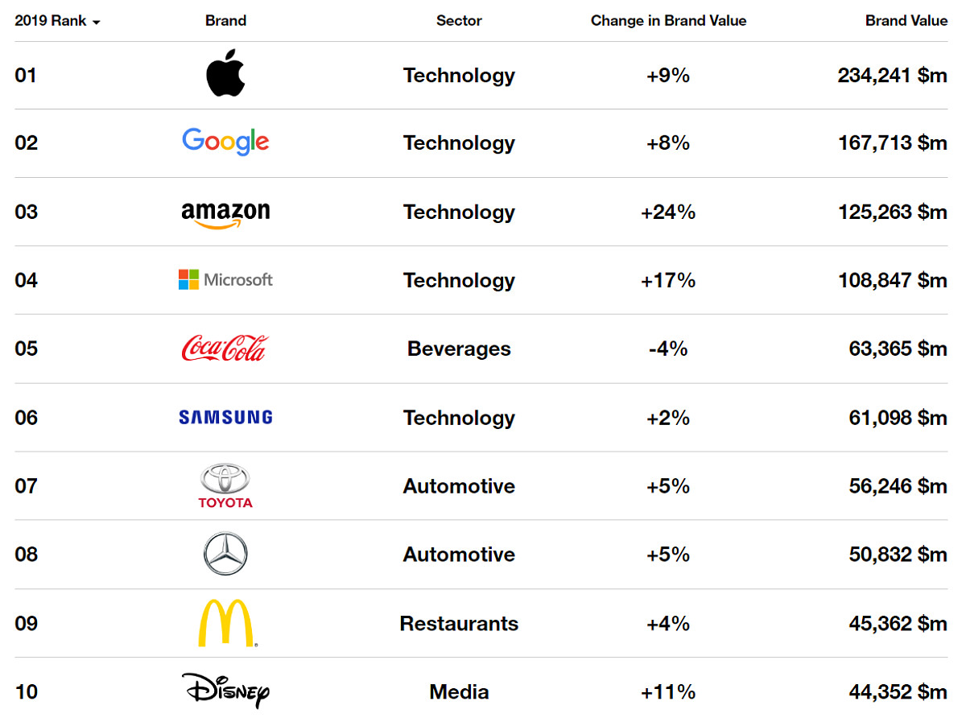
Найдорожчі бренди світу

Slide 25
Заповіді підприємця
1. Постійно генеруйте ідеї.
2. Не бійтесь конкуренції.
3. Працюйте на споживача, його вимоги.
4. Не бійтеся зменшити ціну, бійтесь її збільшити.
5. Створіть команду на довірі.
6. Складіть бізнес-план.
7. Рекламуйте не стільки товар, скільки імідж своєї фірми.
8. Не бійтесь брати кредити (якщо їх дають).
9. Не тримайте всі яйця в одному кошику (здійснюйте диверсифікацію виробництва).
10. Будьте доброзичливі.
11. Безперервно вчіться і творіть.
12. Пам’ятайте, найголовніший капітал – це ви самі.

Slide 26
Дякую за увагу!

